Slide 1


Protótipos e Testes
EAD-761 Aula Nº 4
Prof. A. Yu
Monitor Francisco Matelli Matulovic

Slide 2
Protótipos e Prototipagem
Protótipo: uma aproximação do produto em uma ou mais dimensões de interesse
Um desenho, uma maquete, ...
Prototipagem: um processo de desenvolver uma aproximação do produto
Prototipagem rápida

Slide 3
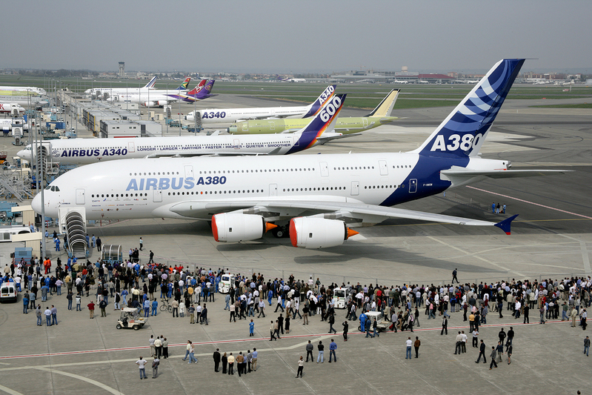

Slide 4

A380 Cabin Mock-up Upper-deck Business Class

Slide 5
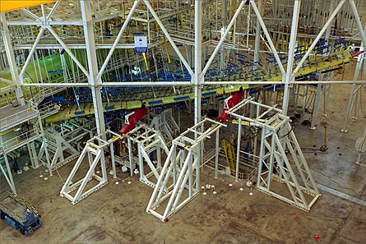
Airbus A380 Test Wing Breaks
The wing of an Airbus A380 static test suffered a structural failure below ultimate load target during trials earlier this week
(February 16, 2006)

Slide 6

Airbus A380 Computational Fluid Dynamics
Simulação: como criar um simulador? Simulador é a condensação de conhecimento humano no assunto.

Slide 7
Tipos de Protótipos
Físico
Maquete
Beta
Alfa
Protótipo
estrutural
Focado
Completo
Simuladores em computador
Região inviável
Analítico

Slide 8
Objeto (Protótipo) e Condições de Testes

Slide 9
Utilidade de Protótipos
Aprendizagem
Vai funcionar?
Usuários vão gostar?
Comunicação: usuários, fornecedores, alta direção, equipe do projeto
Integração
Metas gerenciais (milestones)
Notes:
Observação: Tabela de combinação de conceitos e a árvore de classificação de conceitos são denominações do Reinertsen. Kaminski mostrou uma tabela na pg 34 que é a tabela de combinação de conceitos mas não deu nome para tal. Na análise de decisão, essa tabela é chamada de tabela ou matriz de geração de estratégias, veja o livro do Clemen.

Slide 10
Princípios de Prototipagem
Tentativa e erro
Depende do nível de conhecimento da equipe ou do setor
Protótipos analíticos são mais flexíveis
CAE (computer aided engineering)
Protótipos físicos são necessários para detectar problemas não antecipados

Slide 11
Processo de Testes
Processo de Projetar, Construir e Testar (Design, Build and Test)
Projetar – que tipo de protótipo e como testar
Construir – protótipo e aparatos de teste
Testar – realizar experimento, coletar e analisar dados
Processo iterativo

Slide 12
Síntese Química e Biotecnologia
Nível de conhecimento na indústria farmacêutica
Síntese química: mais de 200 anos de conhecimento
Biotecnologia: aproximadamente 30 anos
Nível de conhecimento é a extensão pela qual a relação causa - efeito é claramente identificada e bem entendida
Com melhor conhecimento, o projetista pode construir modelos mais precisos que preveem o desempenho da fábrica a partir de dados laboratoriais

Slide 13
Fidelidade e Experimentação
Fidelidade em relação ao ambiente real de produção
Experimentação em
Alta
Fabrica comercial
Planta piloto localizada na fábrica
Planta piloto localizada no centro de P&D
Laboratório
Simulação computacional
Baixa

Slide 14
Experimentação na Fábrica Comercial
Vantagens
Realismo
Desvantagens
Alto custo
Interrupção da produção comercial
Dificuldade de identificar relação causa-efeito

Slide 15
Pesquisa do Pisano (1996)
23 projetos de desenvolvimento de produto e processo (10 biotecnológicos)
Resultados
Projetos de síntese química realizam menos experimentações em plantas comerciais
Projetos de biotecnologia realizam mais experimentos em plantas comerciais

Slide 16
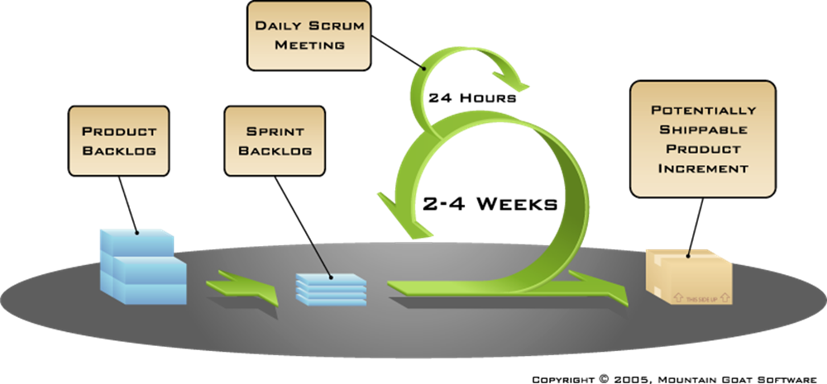
SCRUM Um framework ágil de gestão de projetos

Slide 17
Processo SCRUM
O projeto acontece em uma série de iterações, com um mês de duração, chamadas incrementos (sprints)
O trabalho a ser feito em um projeto Scrum é registrado nas Pendências do Produto (Product Backlog), que é uma lista de todos os desejos de mudança no produto
No inicio de cada incremento é feita uma Reunião de Planejamento de Incremento (Sprint Planning Meeting) na qual o Dono do Produto (Product Owner) prioriza as Pendências do Produto (Product Backlog)
A Equipe Scrum (Scrum Team) seleciona as tarefas que ela pode completar durante o próximo Incremento
Essas tarefas são então movidas das Pendências do Produto para as Pendências do Incremento.
Durante um incremento, são conduzidas curtas reuniões diárias chamadas de Scrum Diário (Daily Scrum), que ajudam a equipe a manter-se no rumo.
Ao final de cada incremento a equipe demonstra a funcionalidade concluída, na Reunião de Revisão do Incremento (Sprint Review Meeting).

Slide 18
Agile methodologies such as Scrum in non-software development projects
Even though Scrum was originally suggested for managing product development projects, its use has focused on the management of software development projects
None of the project management teams I have worked with in non-software product development have ever used agile methodologies
As an example, could we incorporate Scrum in Product Development projects within the Automotive industry?

